Slide 1
Notes:
Описание

Slide 2

Tap to continue
Notes:
Загрузка, как только готово – появляется надпись “tap to continue”. Музыка сразу.

Slide 3














Notes:
Обучение основам (основной механике). Текст сверху и снизу и в середине стрелки и подсказки + объекты

Slide 4

9
8
7
6
5
4
3
2
1
Notes:
Ладдер, список уровней
Пройденные помечены

Slide 5
Notes:
Меню при выборе пункта в ладдере. Название и номер уровня, Вперед, крестик

Slide 6
Notes:
Экран после завершения уровня: Победа, очки, продолжить, выйти, поделиться

Slide 7
Notes:
Показ карточки призрака

Slide 8





Notes:
Выбор призрака

Slide 9

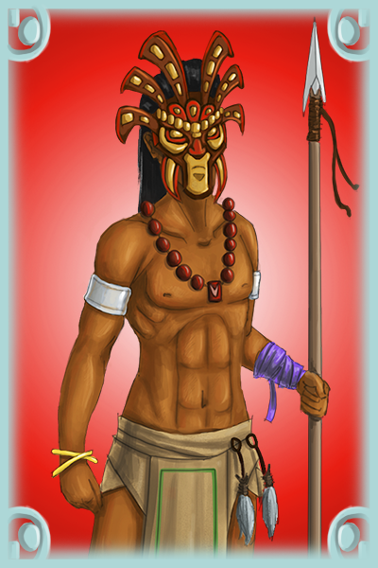

Notes:
Выбор уровня

Slide 10
Notes:
Все уровни открыты

Slide 11
Notes:
Игра

Slide 12



Notes:
Меню

